Slide 1
Древний мир. Афины.
Работу выполнила ученица 8 «В» класса Ивасько Анастасия. Учитель биологии: Л.И. Карнаущенкова.

Slide 2
Афины — город-государство в аттике, которое с 5 века до н. э. играло наряду со Спартой ведущую роль в истории древней Греции. В древних Афинах сформировалась демократия, получили классические формы философия и искусство театра.

Slide 3
“…но наш город, по велению Зевса и заботами бессмертных богов, никогда не будет разрушен, раз столь великодушная покровительница, дочь могущественного отца своего, Афина Паллада простерла над ним свои руки…” Солон

Slide 4
Олива - священное для греков дерево, дерево жизни. Без него невозможно представить греческие долины, зажатые между горами и морем, да и сами каменистые склоны гор, где оливковые рощи чередуются с виноградниками. Оливы взбираются почти к самым вершинам, они господствуют и на равнинах, своей сочной зеленью скрашивая желтоватую почву. Они тесным кольцом окружают деревни и выстраиваются вдоль городских улиц. Непритязательные и жизнелюбивые, оливы уходят своими корнями не только в каменистую почву Греции, но и в причудливый мир ее мифов и легенд.

Slide 5
Начало Афин теряется во временах баснословных. Первый царь Аттики Кекроп, прибывший в страну в 1825 году до нашей эры, построил на Акрополе крепость с царским дворцом. Первоначально весь город и состоял только из крепости. Только потом вокруг Акрополя стали селиться люди, стекавшиеся сюда со всей Греции как в безопасное от нашествий кочевых племен место.

Slide 6
Постепенно здесь образовались группы домов, которые затем были объединены вместе с крепостью в единый город. Предание, которому следовали и греческие историки, указывает, что произошло это в 1350 году до нашей эры.

Slide 7
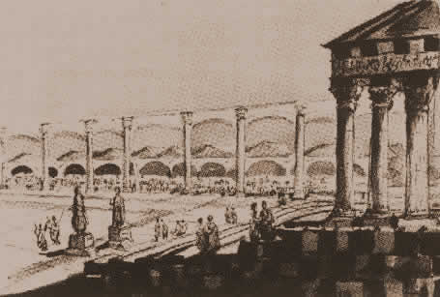
Центром Афин была Агора - рыночная площадь, где размещались не только торговые лавки; это было сердце общественной жизни Афин, здесь располагались залы для народных, военных и судебных собраний, храмы, алтари и театры.

Slide 8
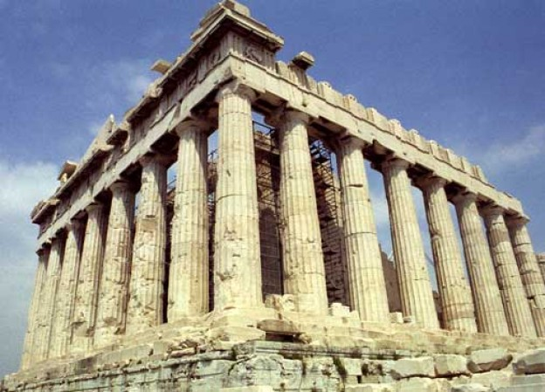
Во времена Писистрата на Агоре были воздвигнуты храмы Аполлона и Зевса Агорая, девятиструйный фонтан Эннеакрунос и алтарь Двенадцати богов, который служил прибежищем для странников.

Slide 9
На Акрополе находился и храмовый ансамбль Эрехтейон с прославленным на весь мир портиком кариатид: на южной стороне храма, у края стены, шесть высеченных из мрамора девушек поддерживали перекрытие.

Slide 10
Единственным входом на Акрополь являются знаменитые Пропилеи - монументальные ворота с колоннами в дорическом стиле и широкой лестницей. По преданию, однако, есть и тайный вход на Акрополь - подземный.

Slide 11
После Пропилеи афиняне выходили на главную площадь Акрополя, где их встречала 9-метровая статуя Афины Промахос (Воительницы), также созданная скульптором Фидием. Она была отлита из трофейного персидского оружия, захваченного в битве при Марафоне. Пьедестал был высоким, и позолоченный наконечник копья богини, сверкавший на солнце и видимый далеко с моря, служил своеобразным маяком для мореплавателей.

Slide 12
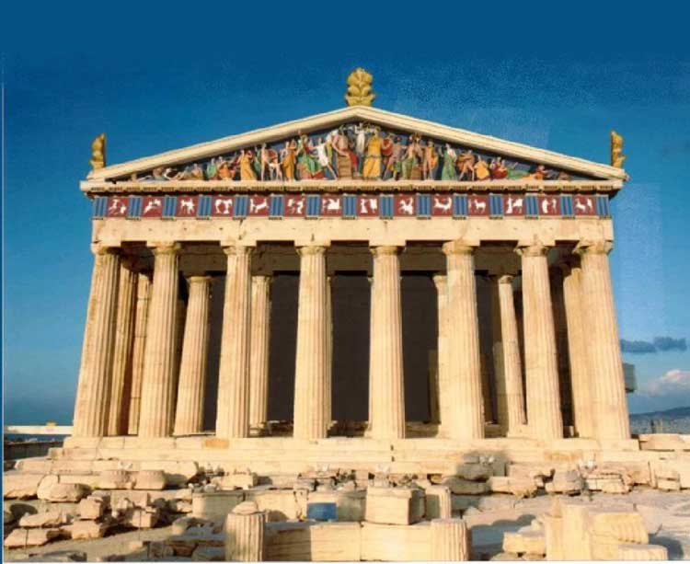
Великие храмы Парфенон, Эрехтейон и другие были превращены в христианские церкви. Вначале это нравилось и даже помогало афинянам, новообращенным христианам, так как позволяло им совершать новые религиозные ритуалы в привычной и знакомой обстановке.

Slide 13
Образ жизни эллинов определялся также такими ценностями, как истина, красота и добро, которые находились в тесном единстве. Идеалом греков был гармонически развитый, свободный человек, прекрасный душой и телом. Формирование такого человека обеспечивала продуманная система образования и воспитания.

Slide 14
Образ жизни древних греков нельзя представить себе без понимания того места, которое занимала у них игра. Они любили игру. Поэтому их называют настоящими детьми. Однако игра для них не была простой забавой или способом убить время. Она пронизывала все виды деятельности, включая самые серьезные. Игровое начало помогало грекам уходить от прозы жизни и грубого прагматизма. Игра приводила к тому, что от всякого дела они получали удовольствие и наслаждение.

Slide 15
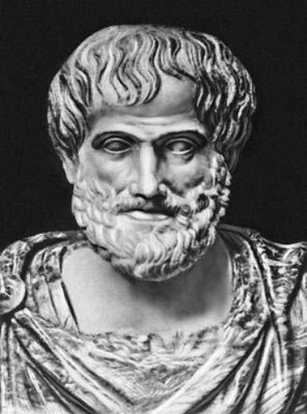
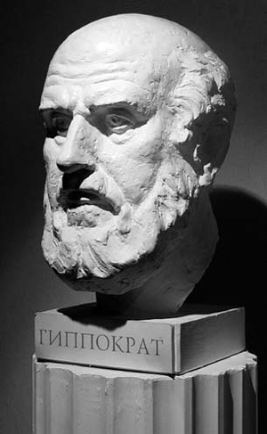
Практически во всех областях духовной культуры греки выдвинули «отцов-основателей», положивших начало их современным формам. В математике- Пифагор, Евклид, Архимед. В астрономии- Аристарх Самосский. Клиническая медицина- Гиппократ, история- Геродот, естествознание- Аристотель.

Slide 16
Особое своеобразие имеет греческая мифология. Все происходящее в ней является таким же человеческим, как и сами боги, о которых рассказывается в греческих мифах.

Slide 17
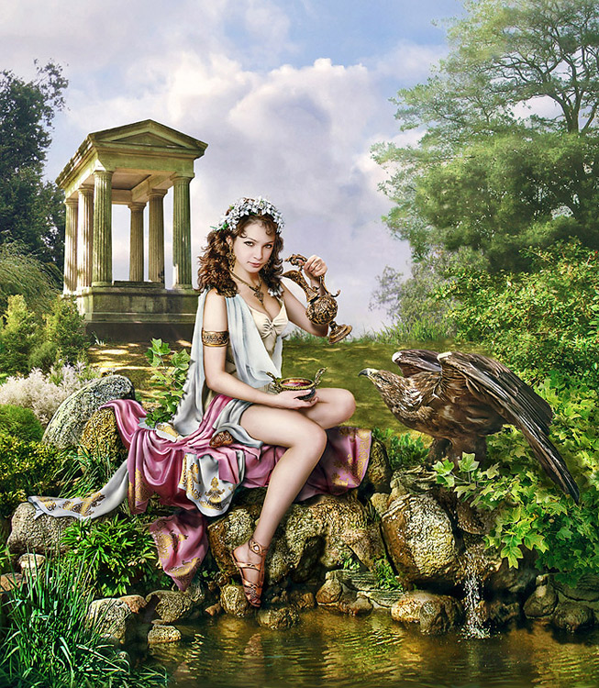
Нельзя за короткое время рассказать обо всех достопримечательностях Афин, ибо каждый камень здесь дышит историей, каждый сантиметр земли древнего города, на которую невозможно вступать без трепета, священен... Недаром греки говорили: "Если ты не видел Афин, то ты - мул; а если видел и не был восхищен, то ты - пень!"

